Slide 1
Uhlovodíky a automobilismus
str.: 40

Slide 2
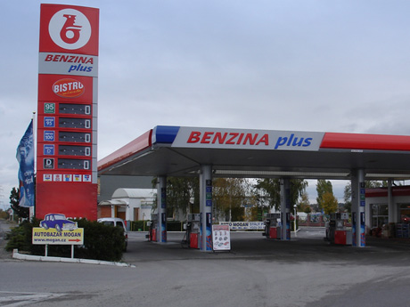
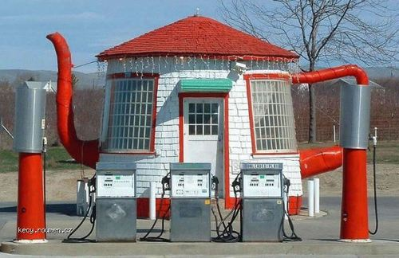
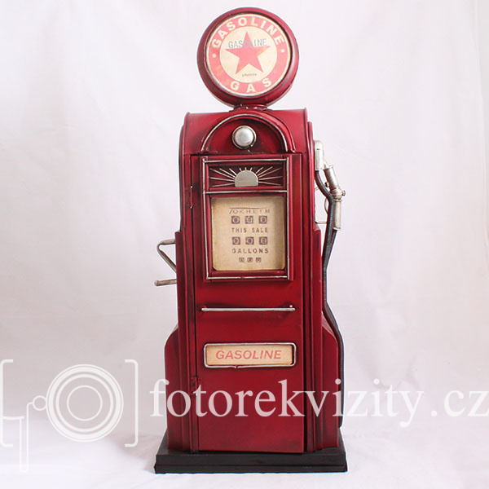
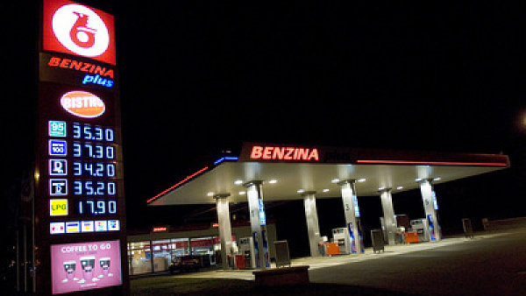
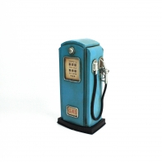
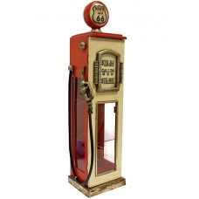

Slide 3
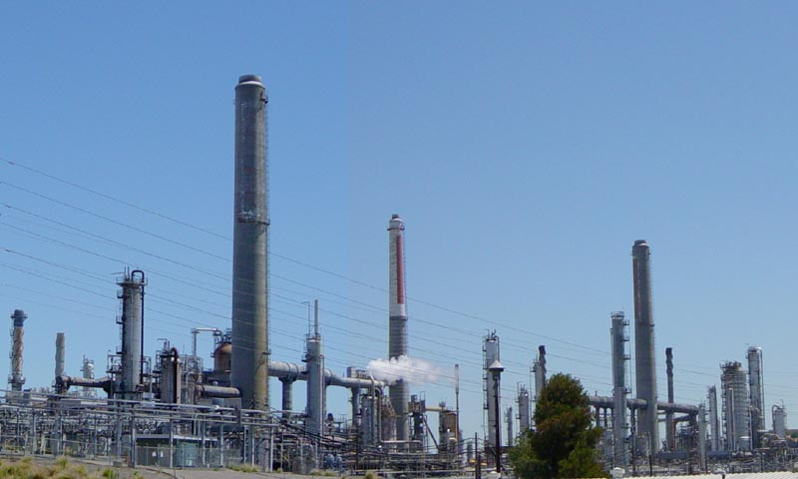
Získávání pohonných hmot
frakční destilací z ropy
krakováním – štěpení uhlovodíků (rozklad) s dlouhým uhlíkovým řetězcem na uhlovodíky s kratším uhlíkovým řetězcem
probíhá za vysoké teploty (900⁰C) za přítomnosti katalyzátorů
Krakování: (str. 41)
hexadekan oktan + okten
C₁₆H₃₄ C₈H₁₈ + C₈H₁₆

Slide 4
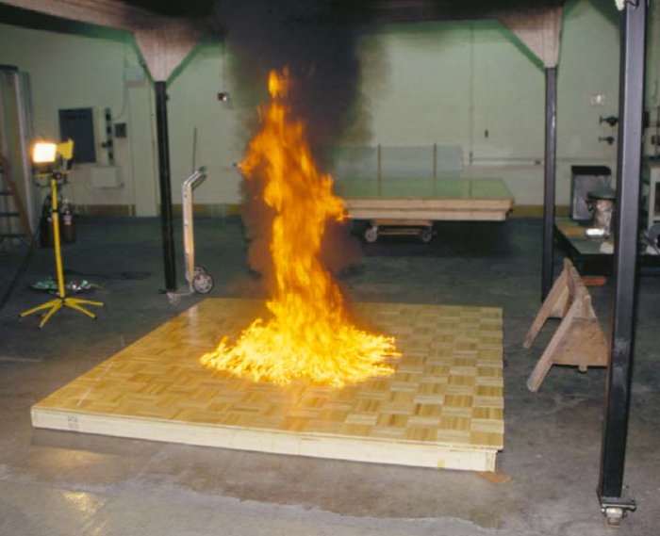
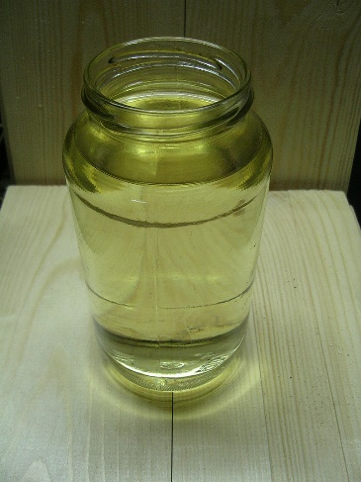
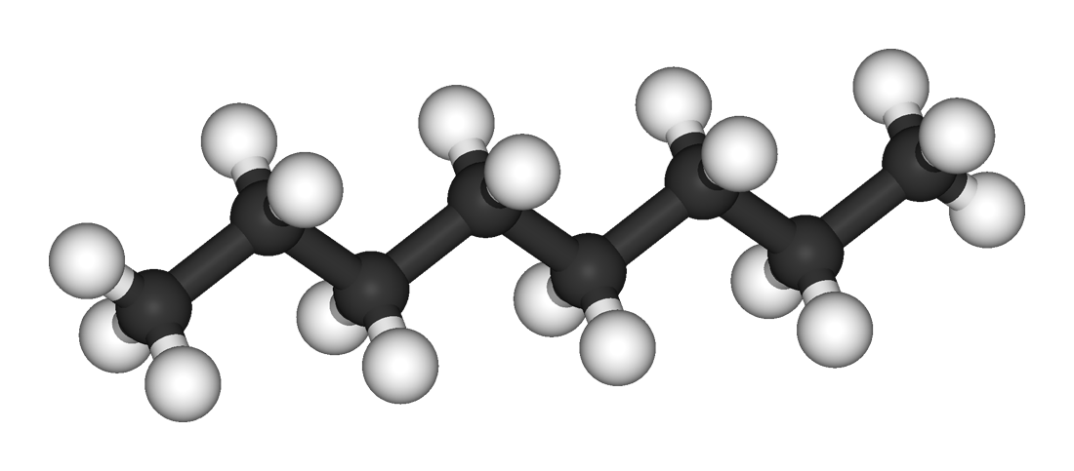
Benzín
směs uhlovodíků (uhlíkový řetězec z 5 až 12 uhlíků)
největší obsah tvoří oktan (směs oktanu a heptanu)
kvalita benzínu je určena oktanovým číslem (odolnost proti samozápalu)
oktanové číslo: čím je větší, tím je benzín kvalitnější
méně kvalitní benzín způsobuje klepání motoru (předčasné vznícení – dřív, než přeskočí jiskra k zapálení paliva)
natural 95: 95% oktanu a 5% heptanu
Hodnoty oktanových čísel různých pohonných hmot:
letadla: 87- 107, závodní auta: 95 – 130, LPG: 110, F1: 95 – 102 (omezeno pravidly)
https://www.youtube.com/watch?v=Sgh5R-YU7EA

Slide 5
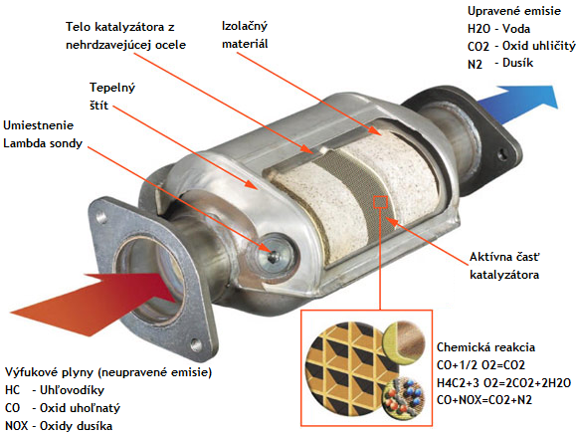
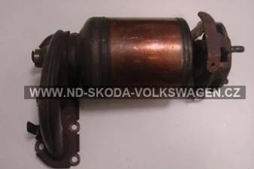
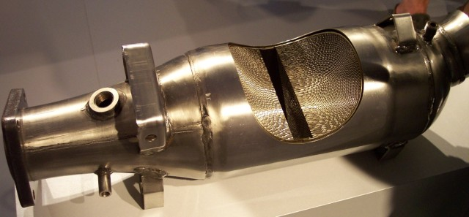
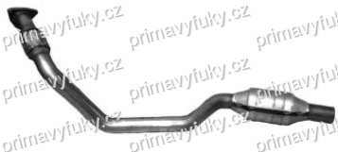

Slide 6
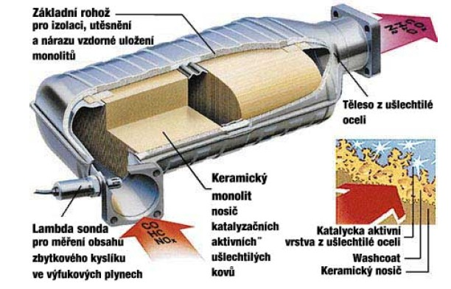
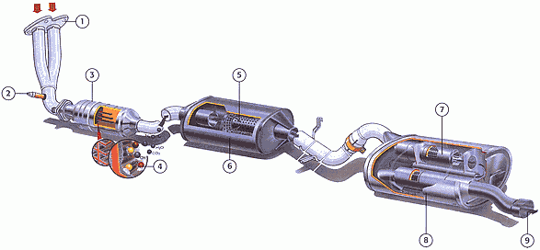
Katalyzátor v autech
snižuje množství jedovatých látek výfukových plynů
dochází k chemické reakci – z jedovatých látek vznikají méně škodlivé látky
hlavní částí je keramický válec, který je potažen tenkou vrstvou platiny nebo palladia
Žhavé výfukové plyny procházejí přes katalyzátor: (3 –obrázek)
obsahují oxidy dusíku, zbytky uhlovodíků, oxid uhelnatý
vzniká a uvolňuje se oxid uhličitý, dusík a vodní pára

